Slide 1
封面：题目与成员信息
数据分类分级保护系统
题目、组长/组员/汇报人信息按 FR.pdf 首页要求填写
任课老师：龚勋
组长：姓名/学号（请填写）
组员：姓名/学号（请填写）
汇报人：姓名/学号（请填写）
PPT命名：数据库结题汇报PPT_周*上/下班第*组

Slide 2
FR.pdf 13 项要求对齐
本版按 13 项要求组织 Word 与 PPT 内容
1 First Page
2 Background and Significance
3 Current Situation and Trend
4 Main Work
5 Conceptual Model: ER/EER
6 Logical Model
7 Physical Model
8 Normalization Process: BCNF
9 Database Tables
10 System Implementation
11 System Testing
12 Schedule vs. Actual Progress
13 Planned vs. Actual Work Assignment

Slide 3
背景与意义
系统应用领域、用户群和主要功能
应用领域
企业数据资产台账
个人信息保护
高敏数据访问控制
用户群
系统管理员
安全管理员
审批人员
普通业务用户
主要功能
资产登记 / 分类分级
脱敏展示 / 访问审批
审计留痕 / Agent治理
意义：把数据库设计训练与数据安全治理闭环结合，既体现表、关系、约束和规范化能力，也展示敏感数据保护、权限审批和审计整改的安全价值。

Slide 4
现状与趋势分析
同类系统能力与本项目改进点
传统数据库权限：偏表级授权，缺少字段级分类和审批闭环。
数据脱敏工具：能隐藏敏感值，但常与分类依据、审批状态分离。
企业治理平台：能力全面但部署重，课程环境难完整复现。
LLM/Agent 工具：能解释建议，但必须受权限和审计约束。
本项目定位
轻量可运行的字段级数据安全治理闭环：分类分级 + 脱敏访问 + 申请审批 + 审计风险 + Agent 建议

Slide 5
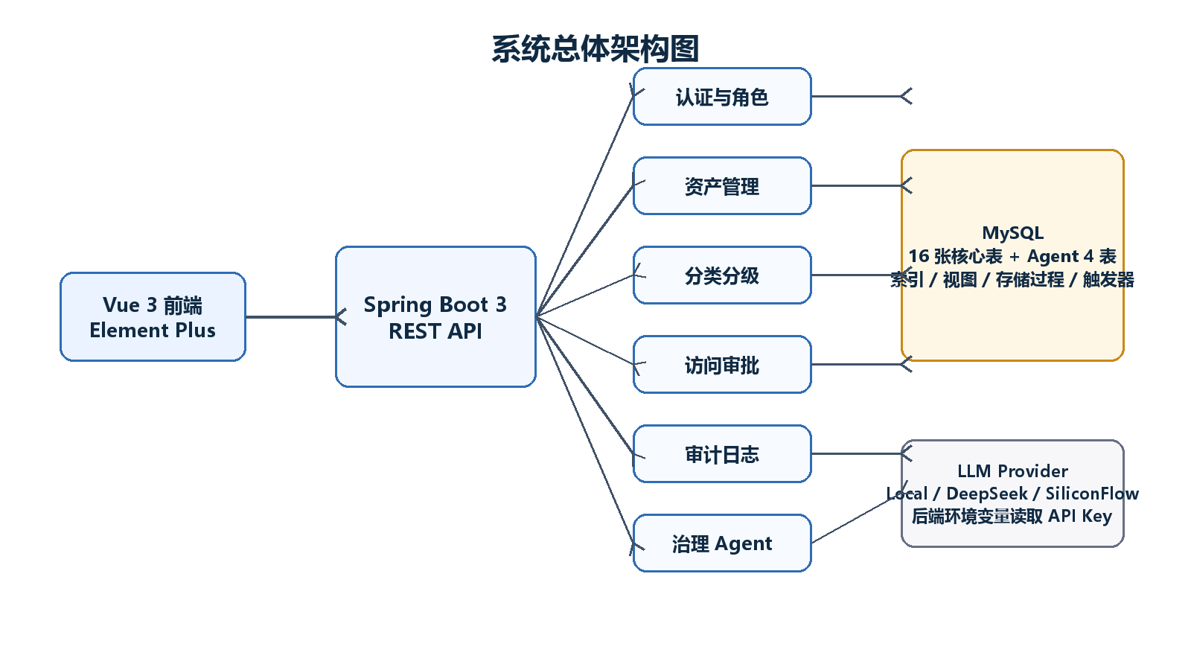
主要工作：功能与系统架构
功能点、系统架构图、创新点与安全性考虑
已完成：
- 资产、分类、规则、脱敏、审批、审计
- 本地规则 Agent：字段分类、审批建议、风险告警、安全报告、问答
- 前后端分离：Vue 3 + Spring Boot 3 + MySQL
- 安全性：L4/L5 原始值必须审批，Agent 不绕过权限

Slide 6
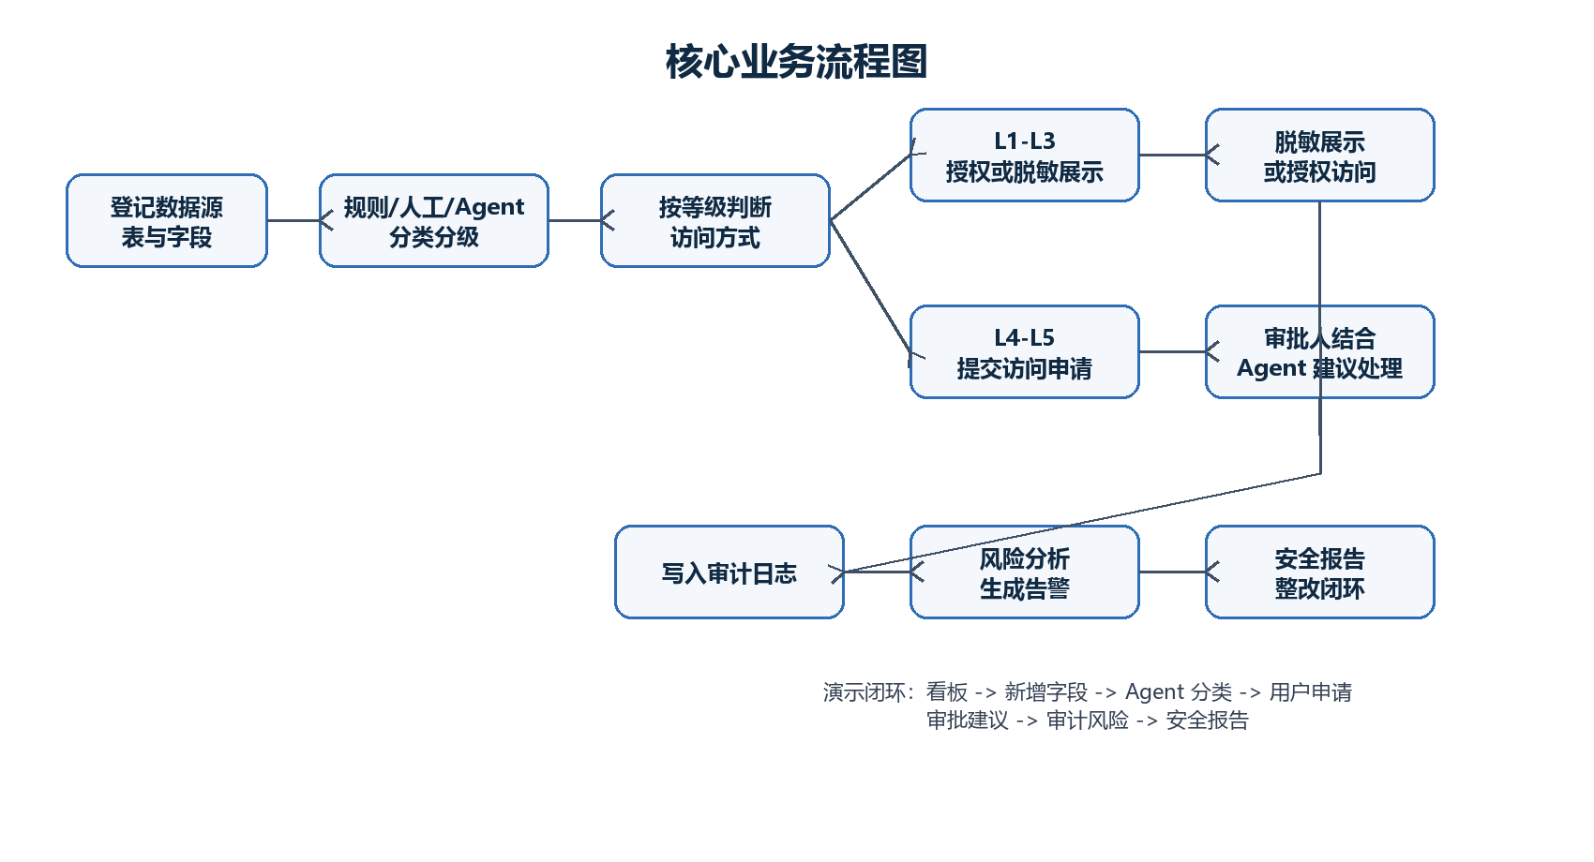
主要工作：业务流程与安全性
从资产登记到整改报告的闭环
安全性考虑：
- 默认展示脱敏值
- 高敏访问需审批
- 审批、查看、分类和 Agent 操作写入审计
- 风险告警由管理员人工处理
- 外部模型不可用时回退本地规则

Slide 7
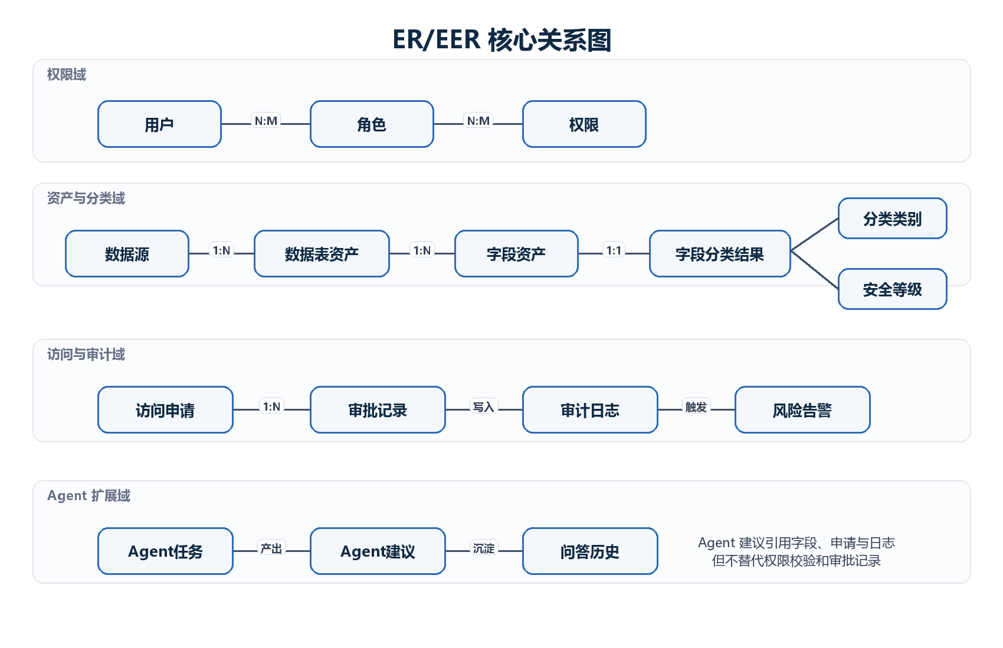
概念模型：ER/EER
核心实体和关系

Slide 8
逻辑模型
按业务域转换为关系模式
用户权限：sys_user, sys_role, sys_permission, sys_user_role, sys_role_permission
数据资产：data_source, data_table_asset, data_field_asset
分类分级：classification_category, classification_level, classification_rule, field_classification
访问控制：masking_policy, access_request, approval_record
审计：audit_log
Agent：agent_task, agent_recommendation, risk_alert, agent_chat_history
逻辑约束：字段分类结果按 field_id 唯一；访问申请和审批记录分离；Agent 建议独立存储，避免污染业务主表。

Slide 9
物理模型
MySQL 物理对象与性能/审计支撑
MySQL
bigint auto_increment
varchar/text/timestamp
decimal(5,2)
索引
字段名 / 分级 / 审计用户
审计时间 / 申请状态 / 风险等级
数据库对象
视图 / 存储过程 / 触发器
自动分类与审计兜底
关键对象：sensitive_field_view, user_accessible_field_view, sp_count_sensitive_fields_by_source, sp_auto_classify_fields, trg_audit_field_classification_update, trg_audit_access_request_update

Slide 10
规范化过程：BCNF
把冗余拆分到独立关系，保证候选键决定非主属性
sys_user：id -> 用户属性，username 唯一，满足 BCNF。
data_field_asset：字段属性完全依赖 id，表归属由 table_id 外键表达。
field_classification：field_id -> category_id, level_id, method；field_id 设 unique。
access_request 与 approval_record 分离，避免审批信息在申请表重复。
agent_recommendation 独立保存建议，避免与字段/申请/日志混杂。
结果：核心关系均以主键或候选键决定非主属性，减少更新异常、插入异常和删除异常。

Slide 11
数据库表
16 张业务核心表 + 4 张 Agent 扩展表
用户权限域：sys_user, sys_role, sys_permission, sys_user_role, sys_role_permission
数据资产域：data_source, data_table_asset, data_field_asset
分类分级域：classification_category, classification_level, classification_rule, field_classification
访问控制域：masking_policy, access_request, approval_record
审计域：audit_log
Agent 域：agent_task, agent_recommendation, risk_alert, agent_chat_history
表设计覆盖 FR.pdf 的 Database Tables 要求，同时保留索引、视图、存储过程和触发器作为数据库安全能力证明。

Slide 12
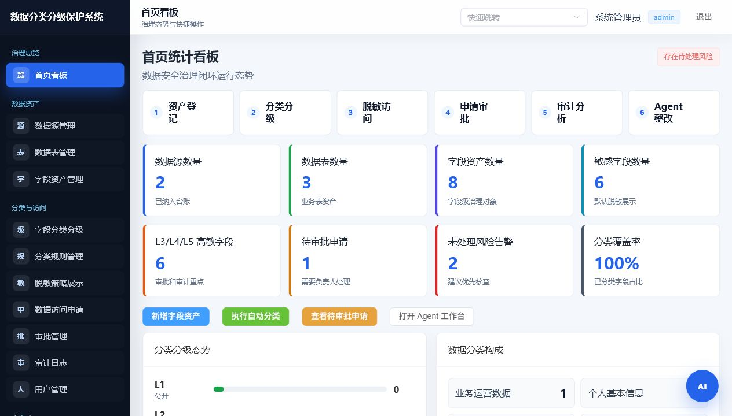
系统实现
开发环境和模块实现
开发环境：Windows + Java 17 + Spring Boot 3 + MySQL + Vue 3 + Vite。
模块实现：登录、资产管理、分类规则、脱敏策略、访问审批、审计日志、统计看板、Agent 工作台、悬浮 AI 助手。
运行验证：前端 http://localhost:5173，后端 http://localhost:8080，演示账号 admin/security/user/approver。

Slide 13
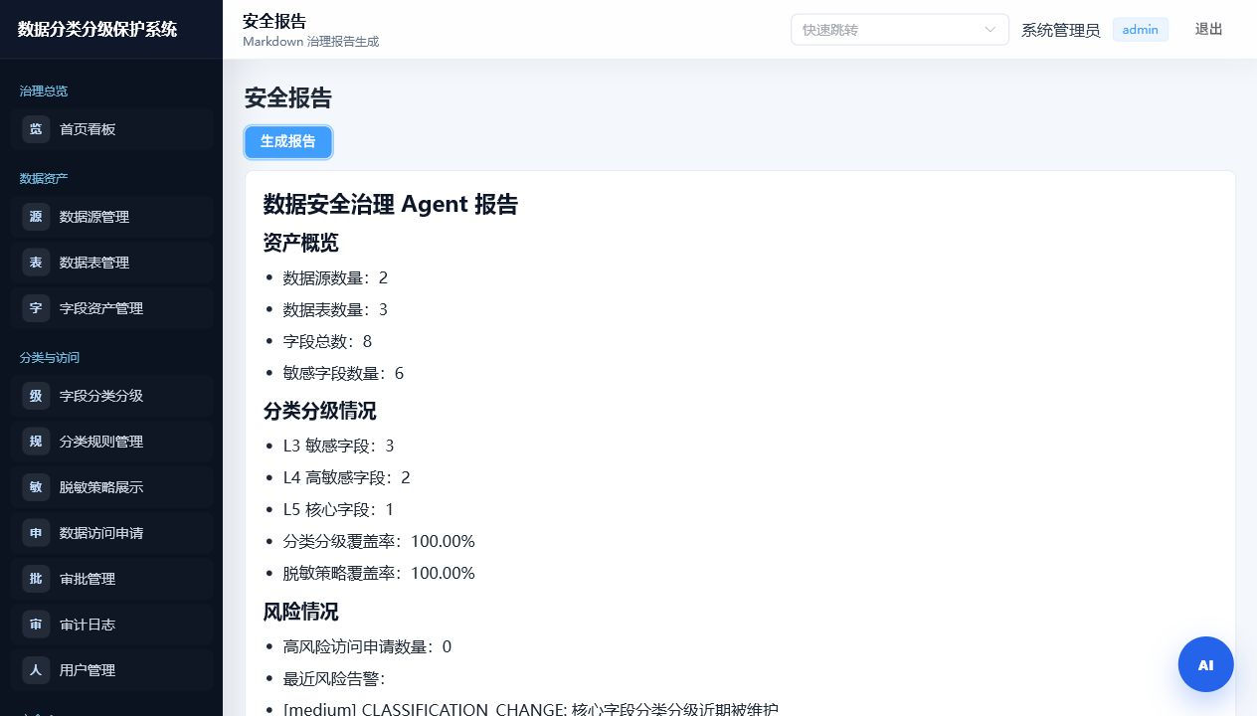
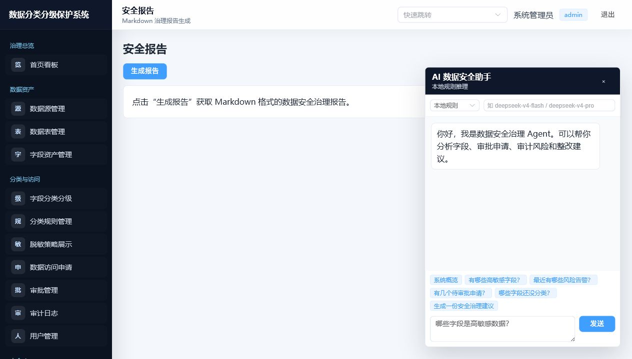
系统测试
测试环境、测试内容、效果截图、录视频和演示
测试内容：登录与角色、资产 CRUD、自动分类、脱敏展示、L4/L5 审批、审计留痕、Agent 风险分析、安全报告、悬浮问答。
测试结果：核心流程均通过；截图已嵌入 Word/PPT。
录屏/演示建议：按“看板 -> 新增字段 -> Agent 分类 -> 用户申请 -> 审批建议 -> 审计风险 -> 安全报告 -> AI 助手”录制。

Slide 14
项目进度计划与实际进展
计划和实际项目开发阶段工作对比
需求分析：计划明确角色和安全场景；实际增加 Agent 治理需求。
数据库设计：计划 ER/逻辑/物理模型；实际完成 16+4 张表、索引、视图、过程、触发器。
后端实现：计划 CRUD/审批/审计；实际增加 Agent 分类、审批建议、风险分析、报告。
前端实现：计划管理页面；实际完成看板、资产、分类、审批、审计、Agent 和悬浮助手。
测试汇报：计划测试用例和 PPT；实际补充 FR 对齐版 Word/PPT 和运行截图。

Slide 15
计划分工与实际分工
每个成员工作内容和工作量百分比，合计 100%
组长（请填写）：需求分析、总体架构、数据库模型、汇报统筹 -> 35%
成员A（请填写）：后端接口、认证授权、审批审计、Agent 服务 -> 25%
成员B（请填写）：前端页面、看板、Agent 交互和演示截图 -> 25%
成员C（请填写）：SQL 脚本、测试用例、文档和 PPT -> 15%
正式提交前：替换真实姓名和学号；确保工作内容互相无重复；各成员工作量按整数填写且合计 100%。

Slide 16
答辩演示与提交提醒
按照 FR.pdf Reminders 完成最终检查
1. 汇报前把 PPT 拷贝到教室电脑。
2. 确认 PPT 可正常显示和播放。
3. 文件名统一为：数据库结题汇报PPT_周*上/下班第*组。
4. 现场演示建议使用 admin / 123456 登录，按测试页流程完成闭环展示。
感谢观看

